Slide 1
中国城市轨道交通协会
标准制修订管理系统与标准信息平台
操作说明
2020年7月

Slide 2
一
功能简介
标准制修订管理系统与标准信息平台建设情况
随着团体标准制修订项目的增加、城市轨道交通团体标准体系的建立完成和工作管理的需要，急需建立协会标准化信息工作平台，建立标准数据库，通过信息化手段，提高工作效率和科学管理标准化工作。
2019年6月，协会委托上海申通地铁集团开展协会标准制修订管理系统与标准信息平台（以下简称系统平台）建设工作，经过一年多的建设、试用、修改，系统平台于2020年6月22日上线试运行。经过一个月的试运行，上海申通与万达信息为平台建设、上线工作付出了非常多的努力，谨代表协会向上海申通和万达信息公司致谢。
后续版本还会不断的更新，协会依然会全力配合支持上海申通与万达信息的开发建设工作，不断将系统平台做的更好。

Slide 3
一
功能简介
标准制修订管理系统与标准信息平台主要功能简介
系统平台主要包括以下功能：
1．标准库及标准体系管理功能：主要解决团体标准体系内国家、行业、团体标准的 收集、更新、检索，以及体系架构维护。
2．标准制修订管理功能：主要解决协会团体标准立项、编制、审批、发布、复审等 过程的信息化管理。
3．组织管理功能：主要解决协会标准化技术委员会及各分技术委员会、专委会、分会等标准化组织机构的管理。
4．其他基础功能：主要解决协会标准化技术委员会日常工作中的信息化问题，例如项目跟踪、消息推送、公告通知、文件共享、统计分析等。

Slide 4
目 录
一
功能简介
二
制修订流程管理
三
标准库服务

Slide 5
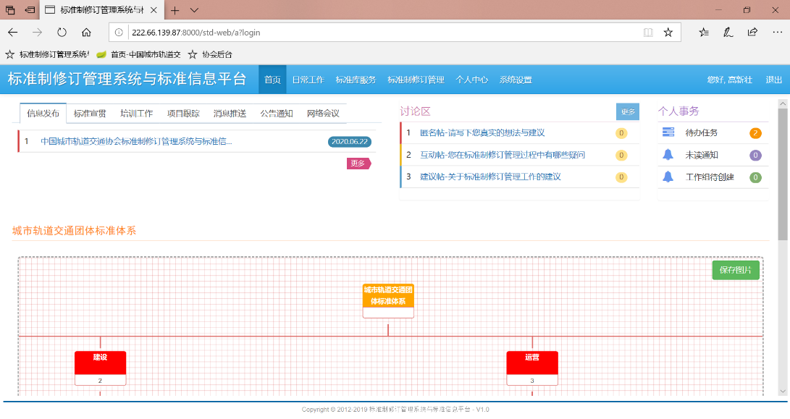
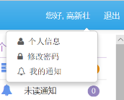
一
功能简介
协会官网-标准中心-标准制修订管理系统
菜单导航栏

Slide 6
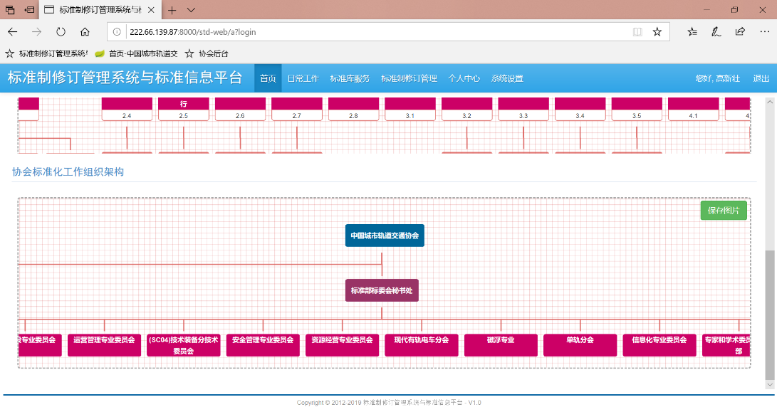
一
功能简介

Slide 7
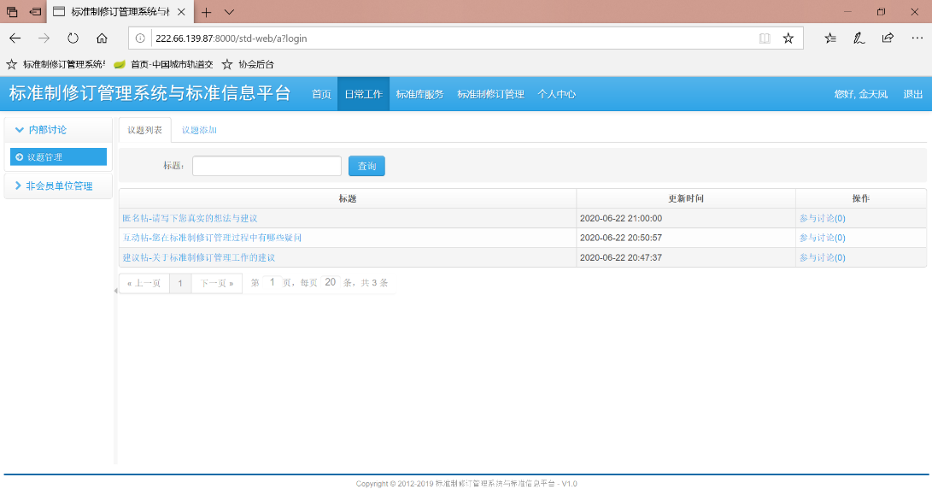
一
功能简介

Slide 8
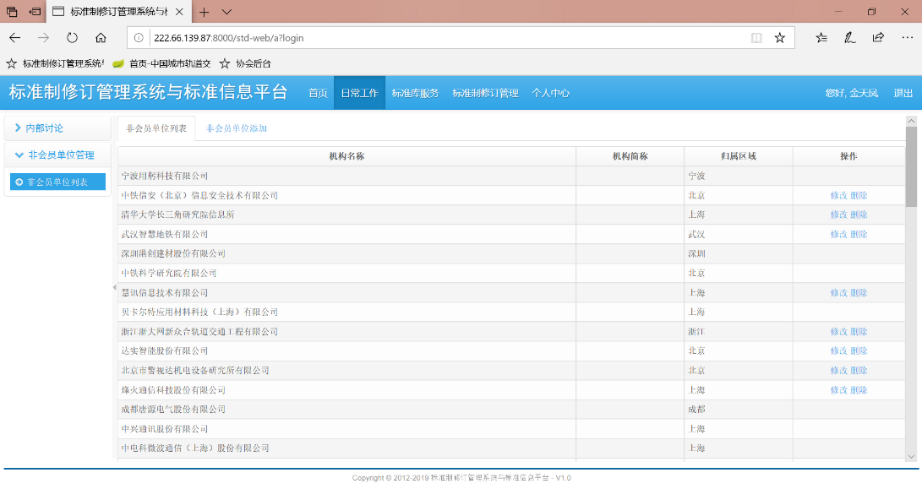
一
功能简介

Slide 9
目 录
一
功能简介
二
制修订流程管理
三
标准库服务

Slide 10
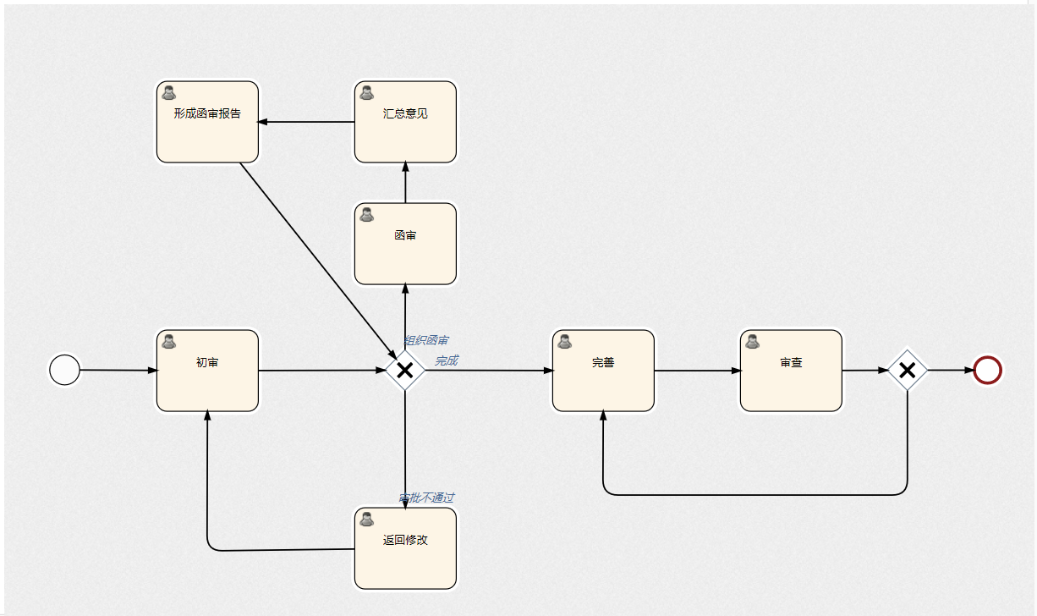
二
制修订流程管理
2.1 提案阶段流程概述：
SC专员创建申报书
SC专员发起提案（初步）评估
SC秘书审查初步评估材料，上传线下评估材料
SC专员完善申报书、草案等相关材料，对初步评估意见进行落实
SC秘书审核完善情况
SC秘书发起立项
提案阶段完成

Slide 11
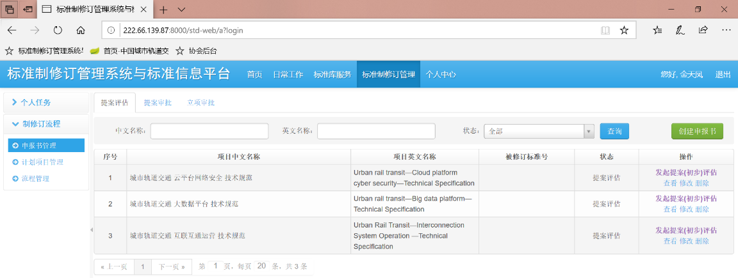
二
制修订流程管理
2.1
提案阶段-创建申报书（以下“SC均指代的是分支机构层级，并不是实际中的分技术委员会”）
SC专员在标准制修订管理-制修订流程-申报书管理栏目下创建新的申报书；

Slide 12
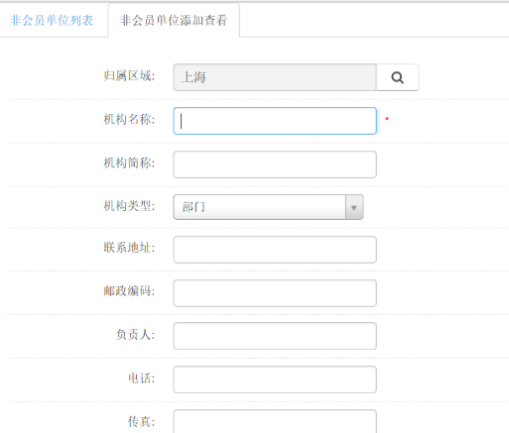
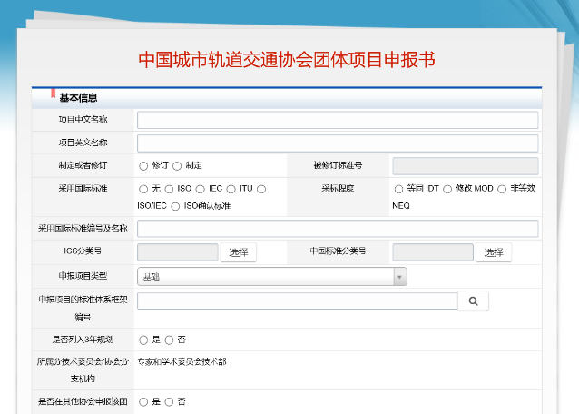
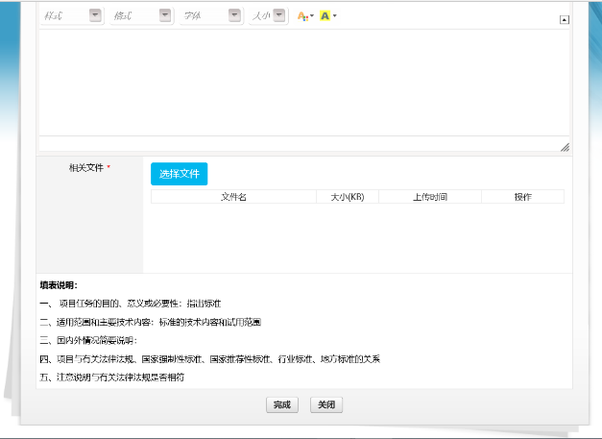
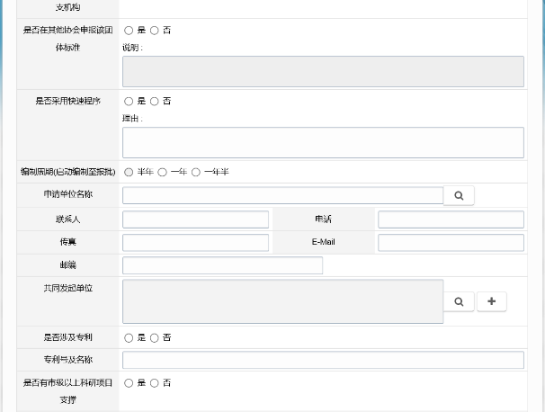
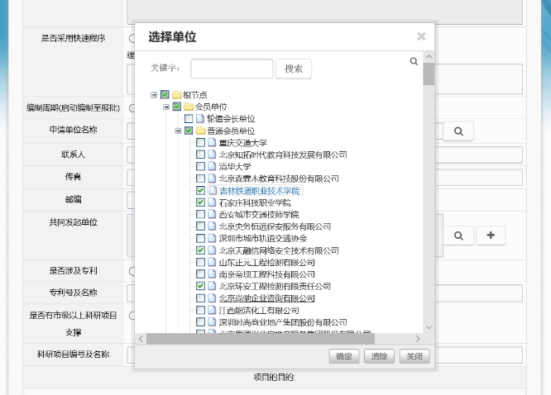
二
制修订流程管理
2.1
提案阶段-创建申报书
共同发起单位多选、支持模糊搜索、非会员单位添加

Slide 13
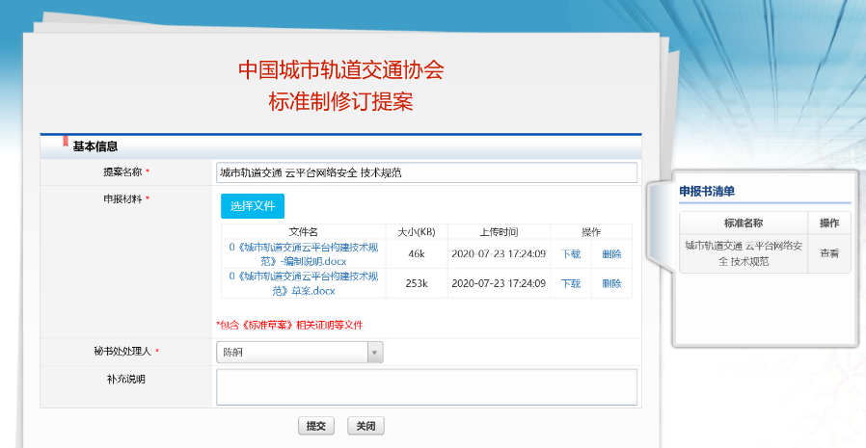
二
制修订流程管理
提案阶段-SC专员发起提案
SC专员在标准制修订管理-制修订流程-申报书管理栏目下选择项目发起提案（初步）评估
2.1

Slide 14
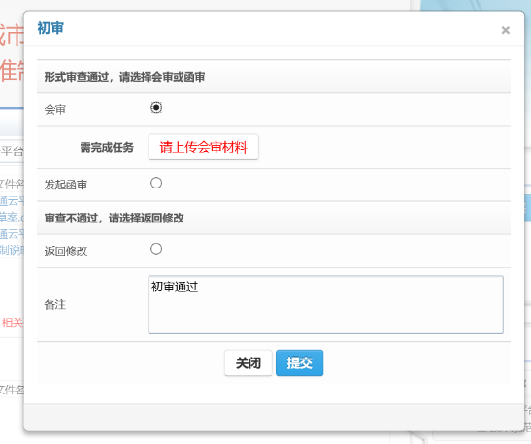
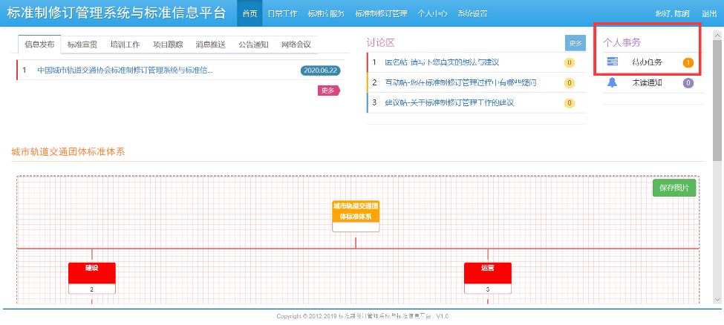
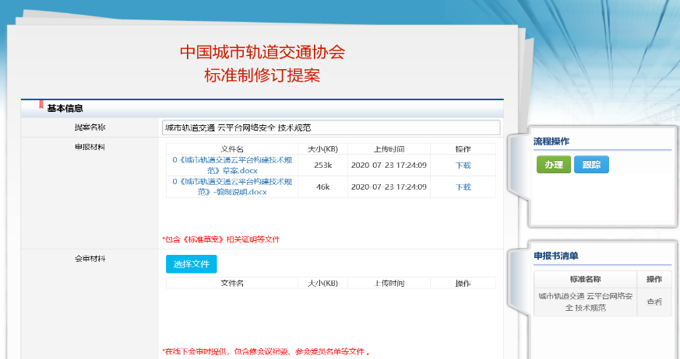
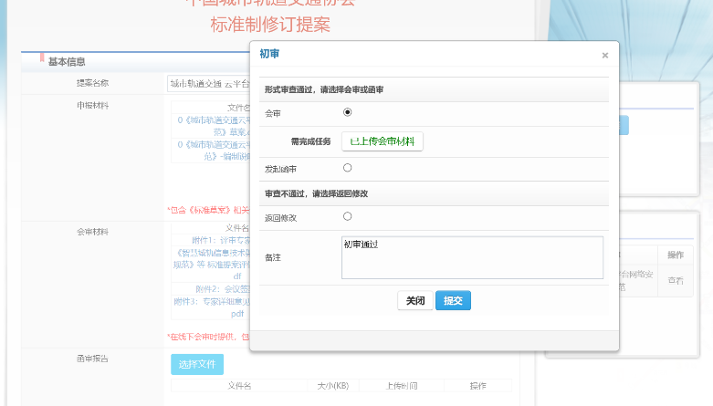
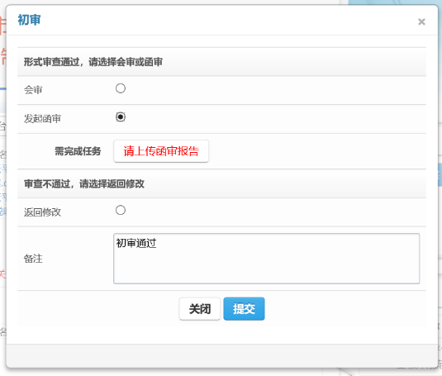
二
制修订流程管理
提案阶段-SC秘书提案初审
SC秘书进行提案材料审查-上传初步提案评估会议材料-初步会议完成
2.1

Slide 15
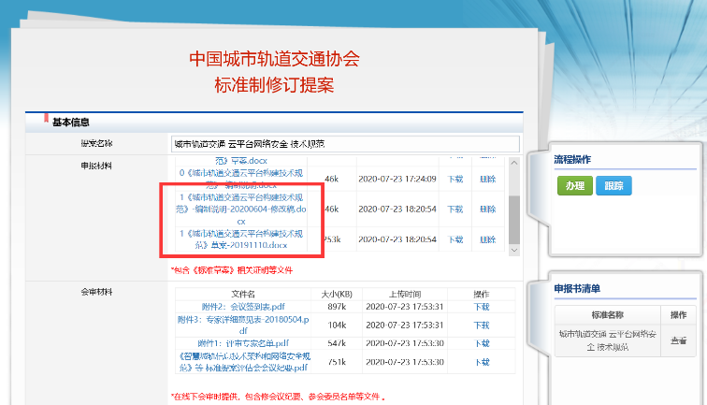
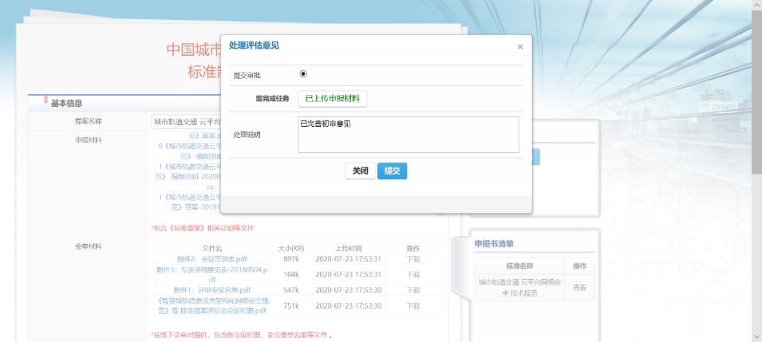
二
制修订流程管理
提案阶段-SC秘书落实提案初步评估会议意见
SC专员完善初步评估材料-落实提案初步评估会议意见
2.1

Slide 16
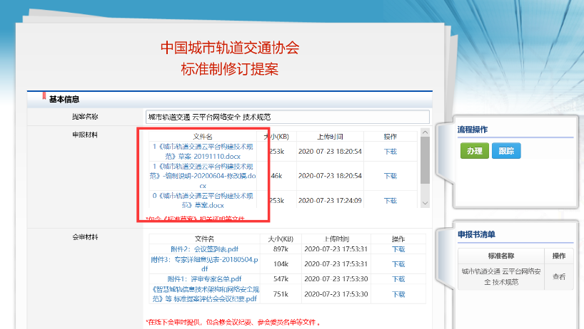
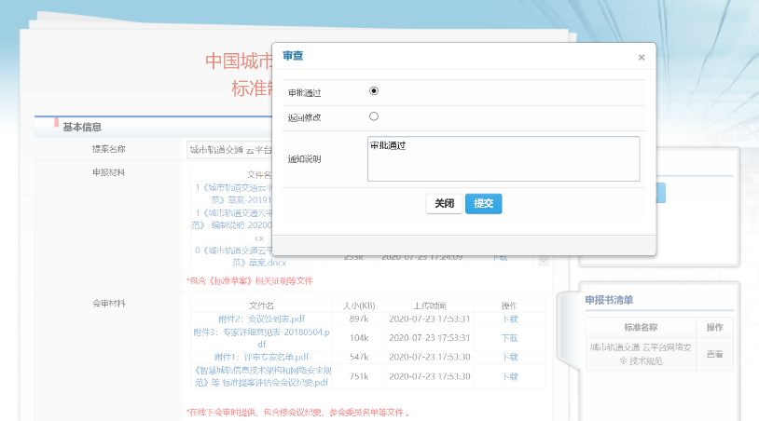
二
制修订流程管理
提案阶段-SC秘书审查专员上传的文件
SC秘书/分支机构秘书审查评估材料
2.1
新上传的文件在上，方便秘书进行审查（专员上传文件时注意文件名有序）

Slide 17
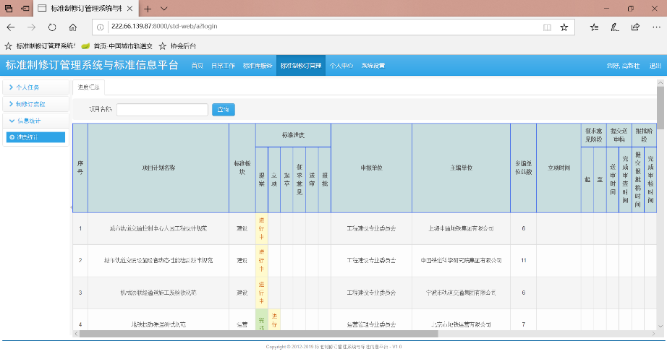
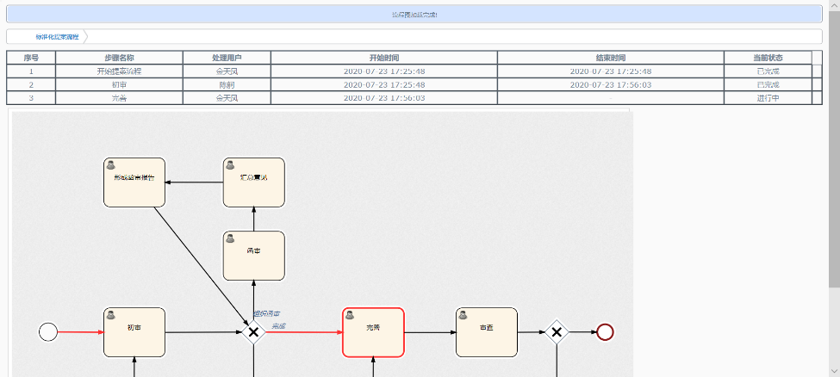
二
制修订流程管理
提案阶段
项目跟踪与统计
2.1
在项目待办、流程管理的操作界面均有“项目跟踪”选项，可跟踪当前项目的步骤名称、处理用户等信息。

Slide 18
二
制修订流程管理
2.1 提案阶段流程小结：
SC专员创建申报书
SC专员发起提案（初步）评估
SC秘书审查初步评估材料，上传线上（线下）评估材料
SC专员完善申报书、草案等相关材料，对初步评估精神进行相应
SC秘书审核完善情况
SC秘书发起立项
提案阶段完成

Slide 19
二
制修订流程管理
2.2 立项阶段流程概述：
SC秘书发起立项
TC专员形式审查
TC秘书发起函审、会审
TC委员进行提案评估
TC专员汇总意见
TC秘书形成提案评估报告
SC专员处理提案评估意见，上传处理情况
SC秘书对处理情况进行审查
TC专员形式审查、TC秘书上传立项建议
标准部专员上传协会办公会批准的计划通知及附件
立项阶段完成

Slide 20
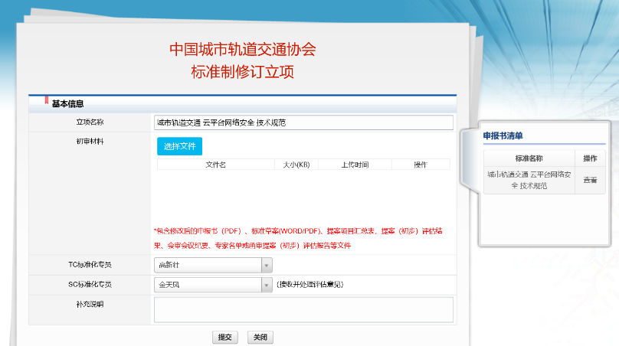
二
制修订流程管理
立项阶段-SC秘书发起立项
SC秘书/分支机构秘书发起立项-申报书管理-提案审批-发起立项
2.2

Slide 21
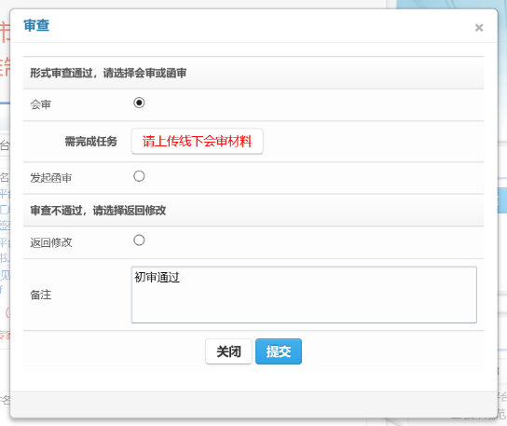
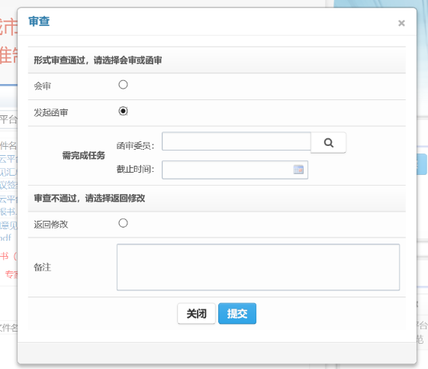
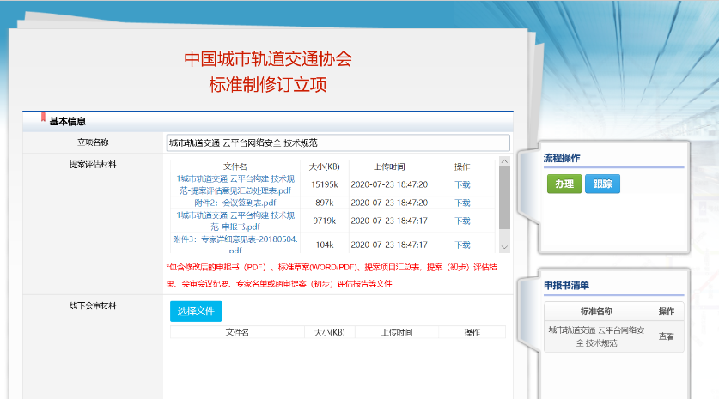
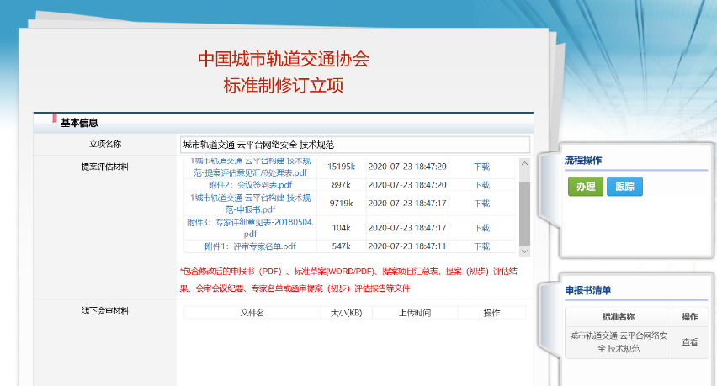
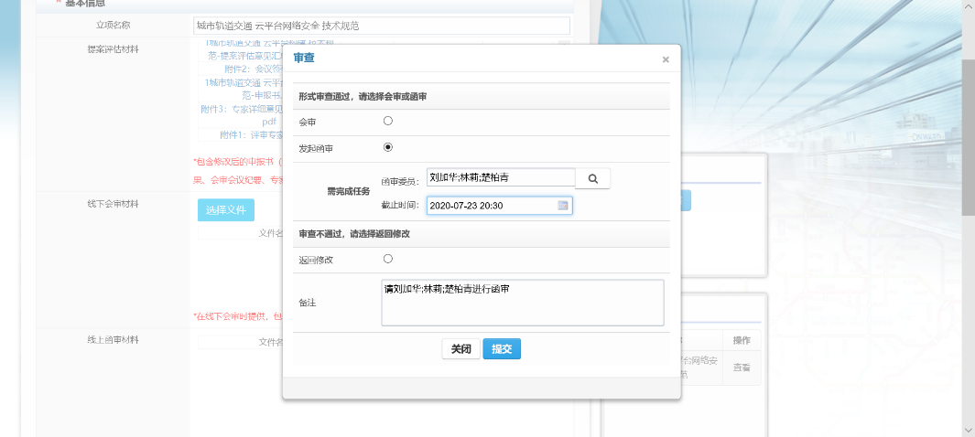
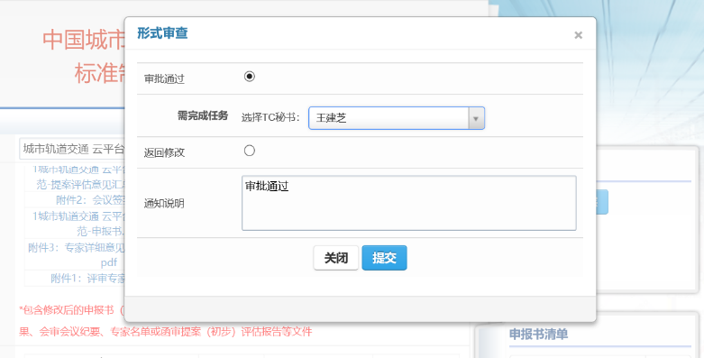
二
制修订流程管理
立项阶段-TC专员形式审查-TC秘书发起审查
形式审查包括文件是否齐全、是否按照要求盖章等
2.2
这里对应的是提案评估会议
这里对应的是提案函审

Slide 22
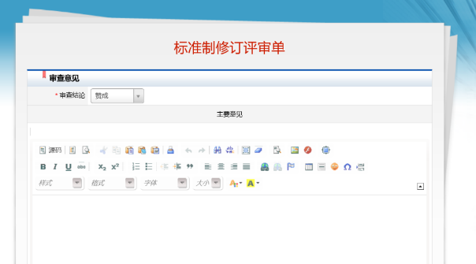
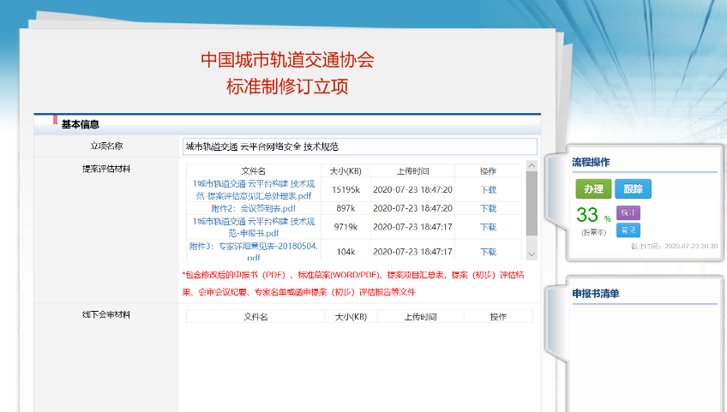
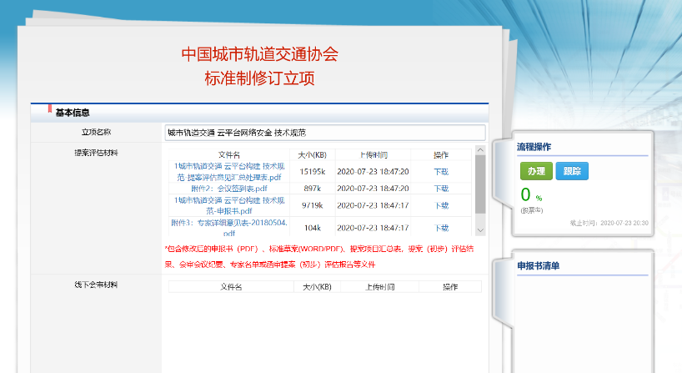
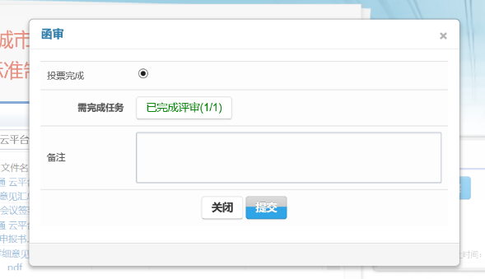
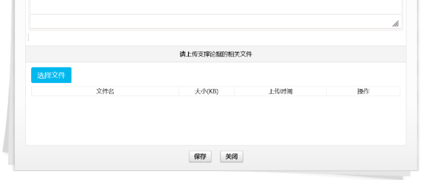
二
制修订流程管理
立项阶段-委员审查（此处演示委员函审）
标委会委员进行函审
2.2
委员将资料下载后，进行审查

Slide 23
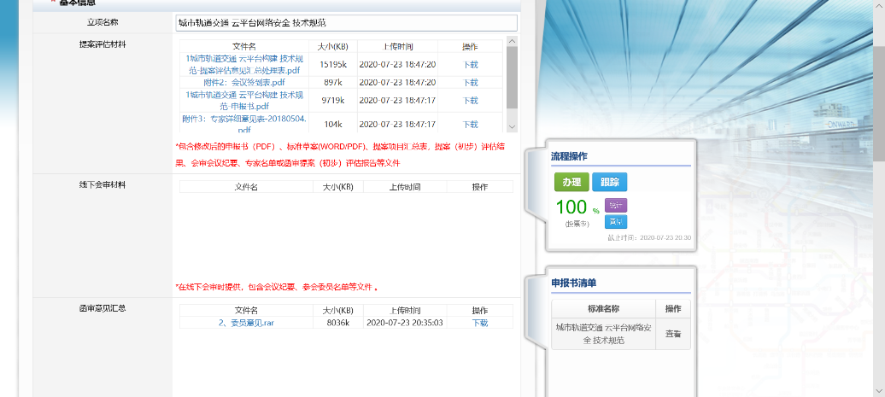
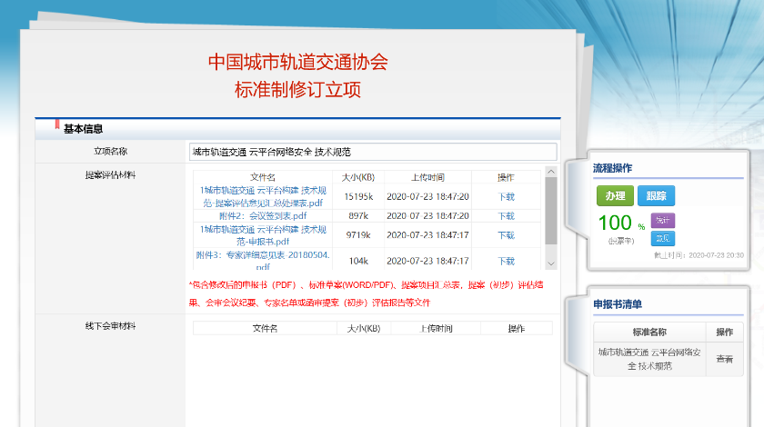
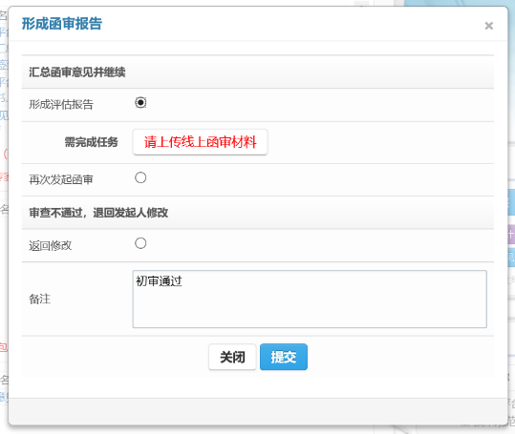
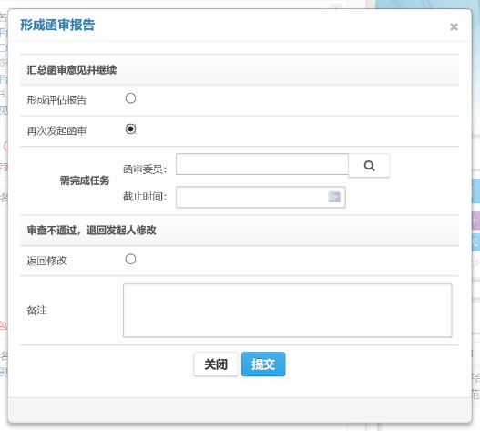
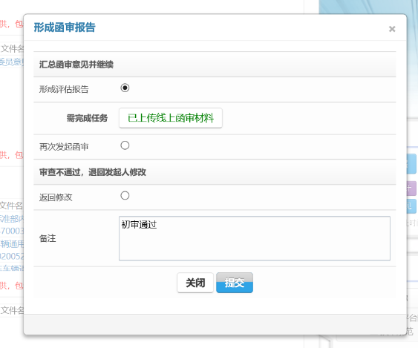
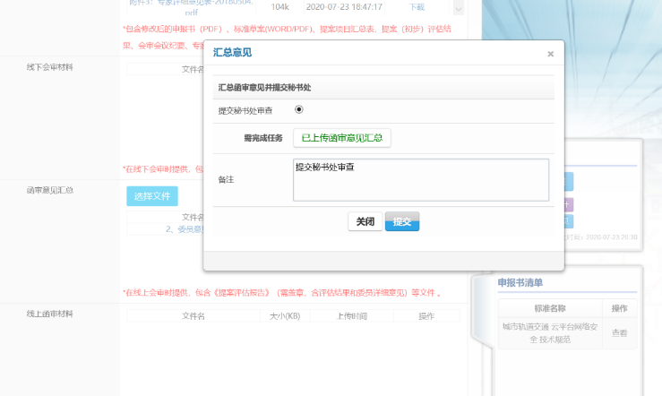
二
制修订流程管理
立项阶段-TC专员汇总意见-TC秘书形成报告
TC标准化专员汇总意见、秘书形成报告
2.2

Slide 24
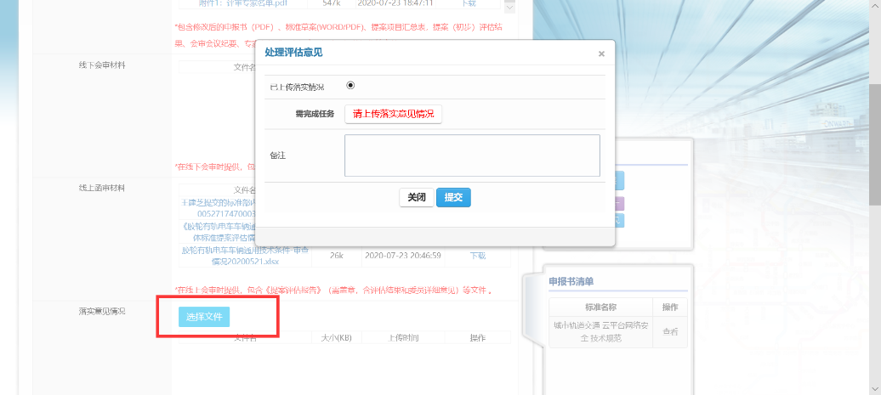
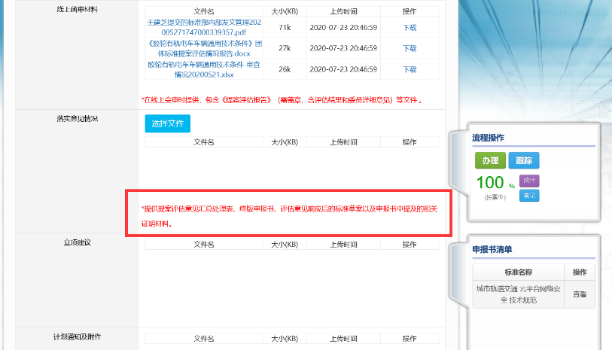
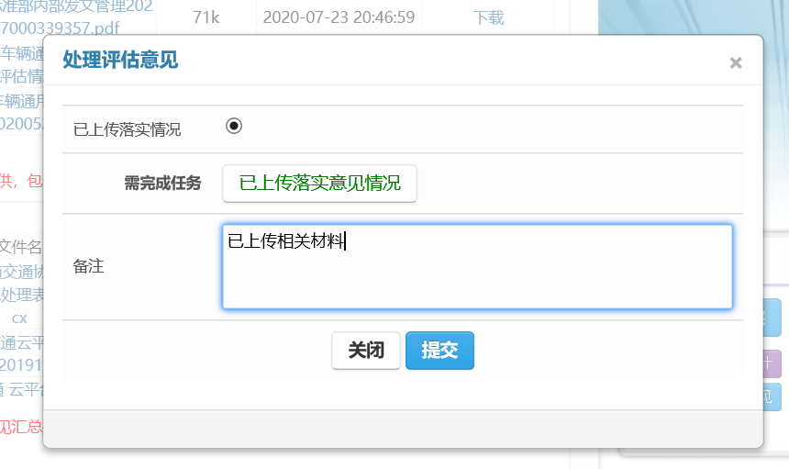
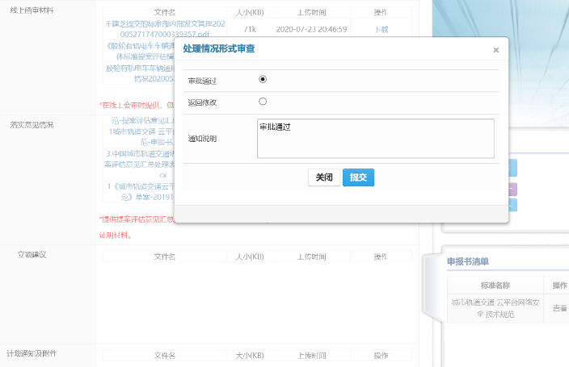
二
制修订流程管理
立项阶段-SC秘书落实意见处理情况-SC秘书审查
SC标准化专员上传意见处理情况、SC秘书审查意见落实情况
2.2

Slide 25
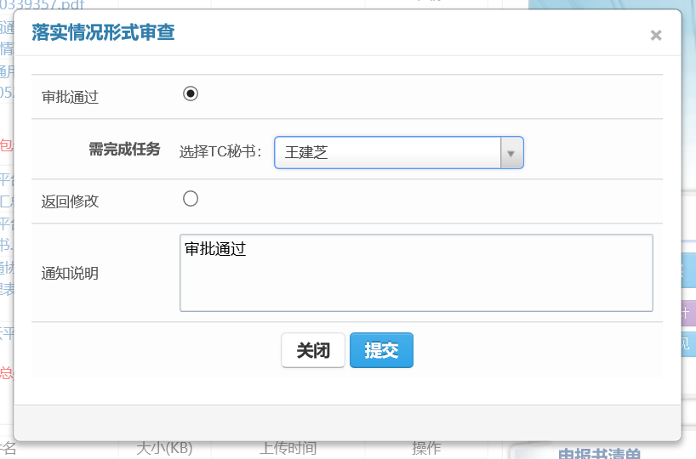
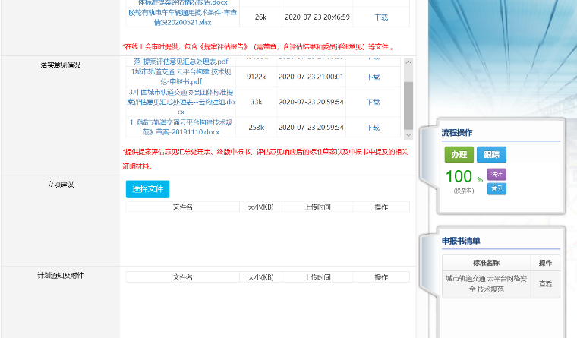
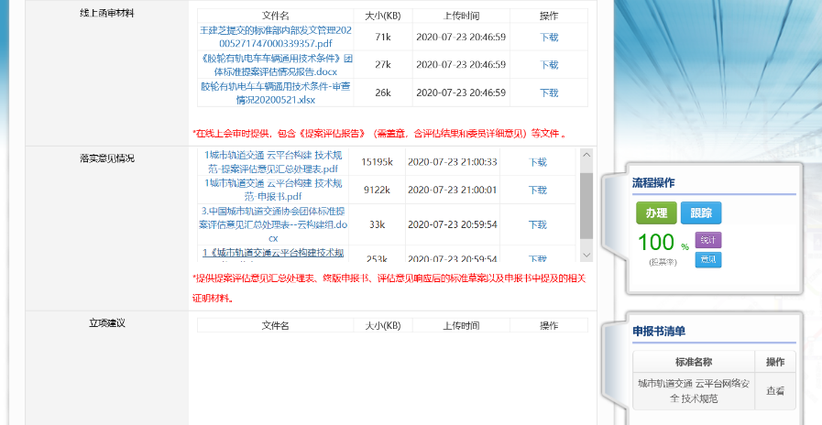
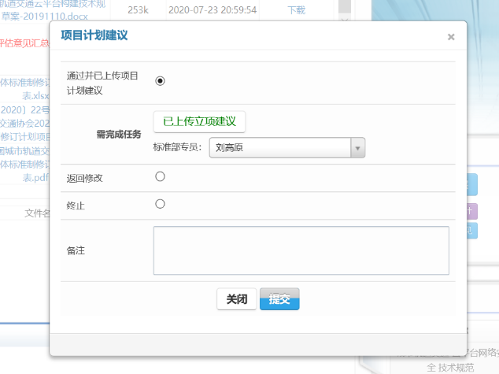
二
制修订流程管理
立项阶段-TC秘书处流程
TC标准化专员形式审查处理情况、TC秘书上传立项建议、标准部专员上传计划通知
2.2

Slide 26
二
制修订流程管理
2.2 立项阶段流程小结
SC秘书发起立项
TC专员形式审查
TC秘书发起函审、会审
TC委员进行提案评估
TC专员汇总意见
TC秘书形成提案评估报告
SC专员处理提案评估意见，上传处理情况
SC秘书对处理情况进行审查
TC专员形式审查、TC秘书上传立项建议
标准部专员上传协会办公会批准的计划通知及附件
立项阶段完成

Slide 27
二
制修订流程管理
2.3 起草阶段流程概述
标准部创建WG（编制组）及编制组账号
WG专员上传征求意见稿
SC专员形式审查
SC秘书发起征求意见
起草阶段完成征求意见阶段开始

Slide 28
二
制修订流程管理
2.3
起草阶段-标准部创建WG账号-WG上传征求意见稿-SC发起征求意见-标准部挂网征求意见
标准部创建工作组及负责人账号

Slide 29
二
制修订流程管理
2.3
起草阶段-WG上传标准草案-SC专员形式审查-SC秘书发起征求意见
WG联系人上传征求意见稿、SC专员形式审查、SC秘书接到通知发起征求意见
SC专员形式审查通过
WG上传征求意见稿
SC秘书上传征求意见通知，发起征求意见

Slide 30
二
制修订流程管理
2.3 起草阶段流程小结
标准部创建WG（编制组）及编制组账号
WG专员上传征求意见稿
SC专员形式审查
SC秘书接收通知、发起征求意见
起草阶段完成征求意见阶段开始

Slide 31
二
制修订流程管理
2.4 征求意见阶段流程概述
SC秘书发起征求意见
TC专员形式审查
TC秘书设置征求意见截止时间，专员挂网
公示
SC专员上传收集的意见
SC秘书审查后发送至WG
WG对征集来的意见进行响应，上传送审
稿、编制说明、试验报告等相关证明材料及
征求意见汇总处理表
SC专员形式审查、SC秘书审批后征求意见阶段完成

Slide 32
二
制修订流程管理
征求意见阶段-TC审查并挂网公示-SC收集意见-WG上传送审稿
TC专员形式审查、TC秘书设置截止时间，专员挂网公示、SC专员上传收集来的意见、SC秘书审批后发给WG、WG上传送审稿
2.4
SC专员上传征集来的意见
TC专员形式审查
TC秘书设置截止时间，由专员将相关资料挂官网公示
SC秘书审批后发给WG
WG上传送审稿、编制说明、试验报告等相关材料，及征求意见汇总处理表

Slide 33
二
制修订流程管理
2.4 征求意见阶段流程小结
SC秘书发起征求意见
TC专员形式审查
TC秘书设置征求意见截止时间，专员挂网
公示
SC专员上传收集的意见
SC秘书审查后发送至WG
WG对征集来的意见进行响应，上传送审
稿、编制说明、试验报告等相关证明材料及
征求意见汇总处理表
SC专员形式审查、SC秘书审批后征求意见阶段完成

Slide 34
二
制修订流程管理
2.5 审查阶段流程概述：
WG上传送审稿后，SC审查后
SC秘书组织初步审查，上传初步审查会议纪要（这里的SC均指代的是分支机构而不是实际中的分技术委员会）
WG响应初步审查意见，上传送审修改稿、编制说明及试验报告、初步审查意见处理表等相关材料
SC专员形式审查、秘书上传送审函发TC进行审查
TC专员形式审查、秘书发TC委员进行审查

Slide 35
二
制修订流程管理
审查阶段-SC初审-WG完善-SC发TC进行审查-WG完善上传报批稿
SC专员形式审查、SC秘书上传会议纪要、WG上传送审修改稿相关材料、SC专员形式审查、SC秘书接收通知、上传送审函发TC审查
2.5
TC秘书上传审查会会议纪要（函审时上传函审报告）
TC秘书选择会审或者函审请TC委员进行审查（初审时演示了函审这里演示会审）
SC专员形式审查
WG上传送审修改材料（响应初步审查意见）
SC专员形式审查WG上传的送审材料、SC秘书上传初步审查会议纪要
SC秘书上传“送审函”发TC审查
TC专员形式审查

Slide 36
二
制修订流程管理
2.5
审查阶段-WG上传报批函-SC、TC进行审查（可能多次返回）-TC上传报批函
WG专员上传报批稿，SC专员、SC秘书、TC专员进行审查，TC秘书上传报批函
SC专员形式审查报批文件
TC专员形式审查报批文件
SC秘书形式审查报批文件
TC秘书上传“报批函”
WG专员上传报批稿、编制说明、审查意见汇总处理表、版权分析报告等文件

Slide 37
二
制修订流程管理
2.5 审查阶段小结
WG上传送审稿后，SC专员形式审查
SC秘书组织初步审查，上传初步审查会议纪要
WG响应初步审查意见，上传送审修改稿等相关材料
SC专员形式审查、秘书上传送审函发TC进行审查
TC专员形式审查、秘书发TC委员进行审查
TC秘书形成报告（会议纪要）
WG响应落实审查意见上传报批稿
SC、TC审查后，TC秘书上传报批函

Slide 38
二
制修订流程管理
2.6 报批阶段流程概述
WG上传报批稿后，SC专员、SC秘书、TC专员形式审查
TC秘书上传报批函
标准部审查通过，线下流程上协会办公会
报批流程结束

Slide 39
二
制修订流程管理
报批阶段-TC上传报批函-标准部审查-协会办公会批准
TC秘书上传报批函，通过标准部审查，上报协会办公会
2.6
TC秘书上传“报批函”
标准部审查通过，上报协会办公会

Slide 40
二
制修订流程管理
2.6 报批阶段流程小结
WG上传报批稿后，SC专员、SC秘书、TC专员形式审查
TC秘书上传报批函
标准部审查通过，线下流程上协会办公会
报批流程结束

Slide 41
二
制修订流程管理
成立了分技术委员会的SC04、SC13、SC12（筹）审查流程
SC04、SC13、SC12（筹）为实际意义上的SC组织，在立项阶段、起草阶段和征求意见阶段的流程管理中与上述的其他分支机构无区别。在提案阶段可以进行线上流程；审查阶段，SC04、SC13、SC12（筹）没有初步审查，直接组织SC委员进行审查，且TC层面不再组织委员进行审查，最终审查结果以SC委员审查结果为准。审查完成后，SC秘书处将审查结果发送WG同时报审查结果到标准部备查。后续报批流程与其他分支机构无区别。

Slide 42
二
制修订流程管理
标准制修订工作小结

Slide 43
目 录
一
功能简介
二
制修订流程管理
三
标准库服务

Slide 44
三
标准库服务
3.1
界面与功能

Slide 45
汇 报 完 毕 ！
请 批 评 指 正 ！

